Slide 1

Brasília, 3 de novembro de 2016
REUNIÃO DO
GRUPO DE ESTUDOS SOCIAL E ECONÔMICO

Slide 2
PAUTA
REUNIÃO GRUPO DE ESTUDOS SOCIAL E ECONÔMICO em 3/11/2016
1. Breve apresentação do Movimento 2022 – O Brasil que Queremos - e questões iniciais colocadas para o Grupo de Estudos Social e Econômico
2. Análise de Conjuntura com foco na PEC 241 (PEC 55 no Senado) e suas consequências sociais e econômicas
3. Propostas de ação, tendo em vista as diversas iniciativas em andamento, tais como:
Proposta de nova PEC para o controle dos gastos com juros e encargos da dívida pública;
Campanha pela Redução da Desigualdade,
entre outras campanhas sugeridas.

Slide 3
1 – Breve apresentação do Movimento
2022 – O Brasil que Queremos
e questões iniciais colocadas para o Grupo de Estudos Social e Econômico

Slide 4
Movimento 2022 – O Brasil que Queremos
Ato da Reitoria da UnB cria a “Comissão 2022 – o Brasil que queremos”, para sugerir e sinalizar caminhos possíveis para o fortalecimento, no Brasil, de uma sociedade humana honrada, livre, justa, fraterna, saudável, harmoniosa e feliz.
Parceria com o Núcleo de Estudos do Futuro, a União Planetária e diversas universidades, entidades
Constituídos grupos de estudos, alicerçados em diálogo construtivo, harmonioso e sadio, voltados para a busca de alternativas que possam melhorar a situação do povo e do país

Slide 5
Grupo de Estudos Social e Econômico
Questões colocadas para iniciar o debate
1. Qual a atuação adequada em relação aos moradores de rua? O que pode ser feito de concreto ?
2. A bolsa família deve ser ampliada ou reduzida ? Deve haver uma substituição gradual bolsa família por uma bolsa capacitação?
3. Como resolver a questão do desemprego?
4. A economia solidária é um caminho adequado a ser percorrido?
5. Como resolver a questão do superávit primário? E a questão do pagamento do serviço da dívida ? deve ser feita uma auditoria cidadã da dívida ?
6. A economia deve cuidar da distribuição da riqueza e da renda? O que o modelo tributário tem a ver com essa questão?

Slide 6
2. Análise de Conjuntura com foco na PEC 241
(PEC 55 no Senado)
e suas consequências sociais e econômicas

Slide 7
BRASIL: Modelo Econômico concentrador de Renda
MODELO TRIBUTÁRIO INJUSTO E REGRESSIVO
SISTEMA DA DÍVIDA: Geração de dívida pública sem contrapartida e regiamente remunerada com juros mais elevados do mundo
POLÍTICA MONETÁRIA SUICIDA: Transferência de renda para bancos
  Superávit Primário
  Controle da Inflação por meio de instrumentos que não a controlam
      Juros elevados
      Base monetária restrita
DESCONTROLE SOBRE A MOVIMENTAÇÃO DE CAPITAIS
DESENVOLVIMENTO SOCIOECONÔMICO TRAVADO
  Insuficiência de investimentos em direitos sociais (educação, saúde, segurança, assistência), infraestrutura, reforma agrária
  Desindustrialização
  Aprofundamento do modelo de exploração mineral predatório, opaco, com graves danos ambientais e ecológicos
Notes:
Suspensão pagamento encargos aos rentistas (Bonos Global 2012 e 2030) desde novembro/2008
Proposta soberana de recompra do restante da dívida por no máximo 30% de seu valor nominal
The Economist (23/04/2009): “Sr. Correa parece ser incorruptível (...) gasto público cresceu 71% em 2008, resultado de investimentos em escolas e hospitais”
ESTA É A PROVA DA VIABILIDADE POLÍTICA DA AUDITORIA DA DÍVIDA
ENQUANTO ISSO, O GOVERNO BRASILEIRO RECOMPRA TÍTULOS DA DÍVIDA EXTERNA A 130% DO VALOR DE FACE, EM MÉDIA

Slide 8
9ª Maior Economia Mundial REALIDADE DE ABUNDÂNCIA Maior reserva de Nióbio do mundo Terceira maior reserva de petróleo Maior reserva de água potável do mundo Maior área agriculturável do mundo Riquezas minerais diversas e Terras Raras Riquezas biológicas: fauna e flora Extensão territorial e mesmo idioma Clima favorável Potencial energético, industrial e comercial Riqueza humana e cultural Reservas Internacionais US$375 bi R$ 1 Trilhão no Banco Central R$ 480 bi de sobra em 2015 | CENÁRIO DE ESCASSEZ CRISES Econômica seletiva Desindustrialização Queda da atividade comercial Desemprego Perdas salariais Privatizações Encolhimento do PIB Juros estratosféricos Social (moradores de rua, fome/bolsa família) Política Ambiental PACOTE DE MEDIDAS DE AUSTERIDADE E AJUSTE FISCAL: Corte de investimentos e gastos sociais; contrarreformas, privatizações CRESCIMENTO ACELERADO DA DÍVIDA PÚBLICA = CRISE FISCAL
PARADOXO BRASIL
Notes:
Suspensão pagamento encargos aos rentistas (Bonos Global 2012 e 2030) desde novembro/2008
Proposta soberana de recompra do restante da dívida por no máximo 30% de seu valor nominal
The Economist (23/04/2009): “Sr. Correa parece ser incorruptível (...) gasto público cresceu 71% em 2008, resultado de investimentos em escolas e hospitais”
ESTA É A PROVA DA VIABILIDADE POLÍTICA DA AUDITORIA DA DÍVIDA
ENQUANTO ISSO, O GOVERNO BRASILEIRO RECOMPRA TÍTULOS DA DÍVIDA EXTERNA A 130% DO VALOR DE FACE, EM MÉDIA

Slide 9
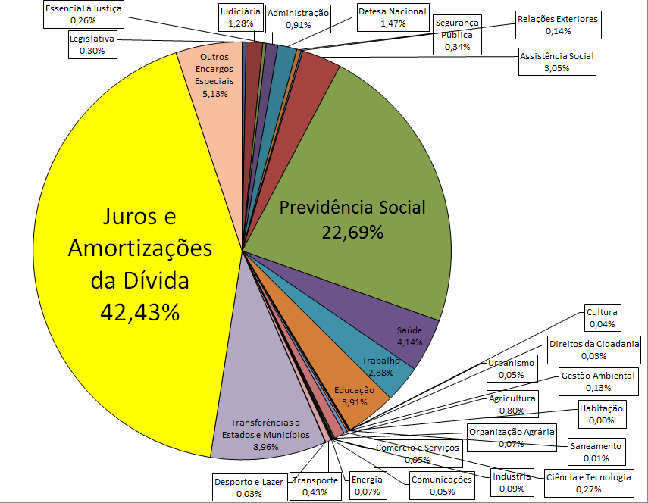
Orçamento Geral da União 2015 (Executado) Total = R$ 2,268 trilhão
Fonte: SIAFI Elaboração: AUDITORIA CIDADÃ DA DÍVIDA

Slide 10
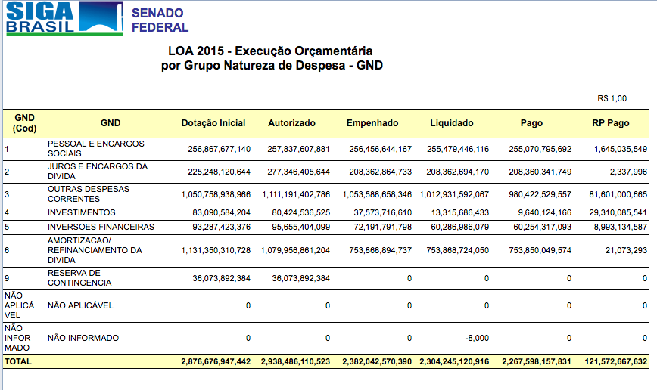

Slide 11
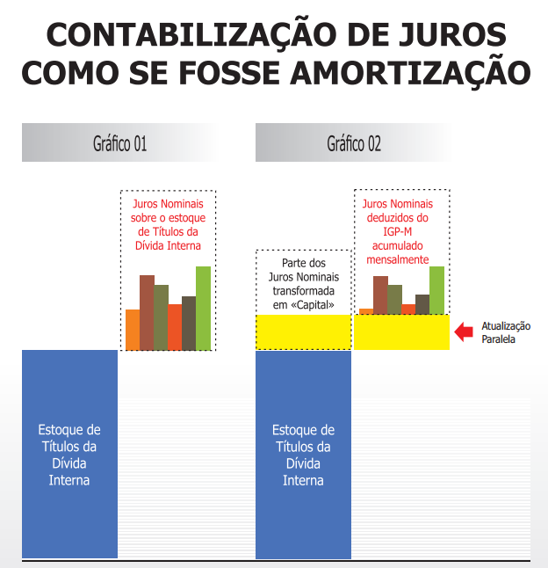
JUROS
MASCARADOS
DE
AMORTIZAÇÃO:
CRESCIMENTO EXPONENCIAL DA DÍVIDA
FERE O ART. 167, III, DA CONSTITUIÇÃO
PEC 241 burla esse dispositivo
https://goo.gl/7sPvEB

Slide 12
QUAL É A CAUSA DA CRISE ATUAL?
Cenário de Crise e Escassez: DÉFICIT
2016 Projeção de déficit de R$170,5 bilhões
2015 Déficit de R$ 111,2 bilhões
Elevada Dívida Pública
A Dívida Pública tem sido colocada como justificativa para todos os projetos em andamento no Congresso Nacional, que suprimem direitos sociais: PLP 257/2015; PEC 241/2016; PEC da DRU e DREM etc.
Que déficit é esse?
Qual a razão do crescimento da dívida?

Slide 13
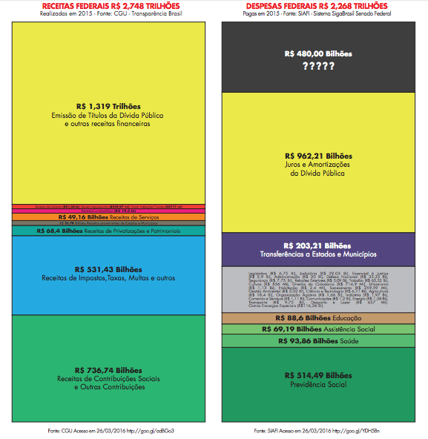
QUANDO COMPUTADAS TODAS AS CONTAS NÃO HÁ DEFICIT
SOBRARAM R$ 480 bilhões em 2015
Juros e amortizações da dívida: gasto mais relevante (42,43%)
Dívida consumiu não somente receitas financeiras, mas também outras receitas orçamentárias, retirando recursos de áreas essenciais

Slide 14
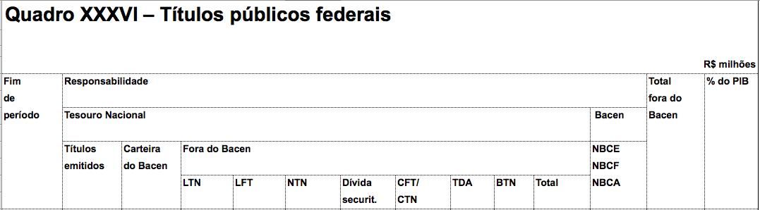
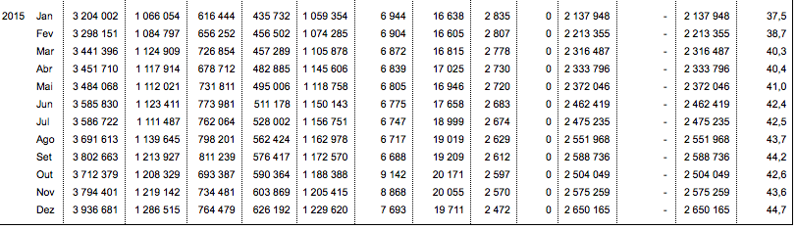
Qual é a principal determinante da CRISE FISCAL?
DÍVIDA INTERNA CRESCEU 732 BILHÕES em 11 meses de 2015
Qual é a contrapartida dessa dívida?

Slide 15
O que está “quebrando” o Brasil?
Elevadíssimas taxas de juros: praticadas sem justificativa técnica, jurídica, econômica ou política, configurando-se uma transferência de renda e receita ao setor financeiro privado;
A ilegal prática do anatocismo: incidência contínua de juros sobre juros, que promove a multiplicação da dívida por ela mesma;
A irregular contabilização de juros como se fosse amortização da dívida, burlando-se o artigo 167, III, da Constituição Federal
As escandalosas operações de swap cambial realizadas pelo Banco Central, que correspondem à garantia do risco de variação do dólar paga pelo BC principalmente aos bancos e a grandes empresas nacionais e estrangeiras, provocando prejuízo de centenas de bilhões em 2014/2015;
Remuneração da sobra do caixa dos bancos por meio das “operações compromissadas”, realizadas pelo BC com os bancos, sem a devida transparência. Estima-se gasto de pelo menos R$200 bilhões em 2015.
O ajuste fiscal e os cortes devem ser feitos nos juros abusivos
“O Banco Central está suicidando o Brasil”
http://www.gazetadopovo.com.br/opiniao/artigos/o-banco-central-esta-suicidando-o-brasil-dh5s162swds5080e0d20jsmpc
Notes:
Suspensão pagamento encargos aos rentistas (Bonos Global 2012 e 2030) desde novembro/2008
Proposta soberana de recompra do restante da dívida por no máximo 30% de seu valor nominal
The Economist (23/04/2009): “Sr. Correa parece ser incorruptível (...) gasto público cresceu 71% em 2008, resultado de investimentos em escolas e hospitais”
ESTA É A PROVA DA VIABILIDADE POLÍTICA DA AUDITORIA DA DÍVIDA
ENQUANTO ISSO, O GOVERNO BRASILEIRO RECOMPRA TÍTULOS DA DÍVIDA EXTERNA A 130% DO VALOR DE FACE, EM MÉDIA

Slide 16
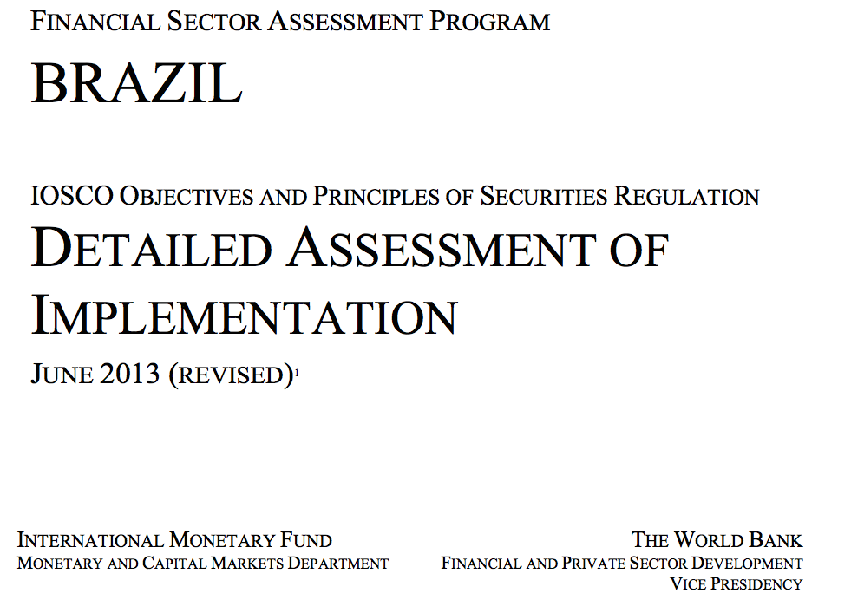
Quem está pensando o BRASIL ?
Notes:
Suspensão pagamento encargos aos rentistas (Bonos Global 2012 e 2030) desde novembro/2008
Proposta soberana de recompra do restante da dívida por no máximo 30% de seu valor nominal
The Economist (23/04/2009): “Sr. Correa parece ser incorruptível (...) gasto público cresceu 71% em 2008, resultado de investimentos em escolas e hospitais”
ESTA É A PROVA DA VIABILIDADE POLÍTICA DA AUDITORIA DA DÍVIDA
ENQUANTO ISSO, O GOVERNO BRASILEIRO RECOMPRA TÍTULOS DA DÍVIDA EXTERNA A 130% DO VALOR DE FACE, EM MÉDIA

Slide 17
Recomendações do FMI: Política Monetária
Aprovação de lei assegurando a “autonomia” do Banco Central, especificamente garantindo mandato para diretores, como uma política monetária objetiva
Perseverança com a politica de controle inflacionário com metas
Responsabilidade Fiscal e ao mesmo tempo liberdade monetária e câmbio flutuante
Redução da presença do setor público e aumento da participação da banca estrangeira
Implantação urgente de ERM – Empresa para Gerenciar Risco
Fundos de pensão: para atingir padrão internacional e cooperação, recomenda fortemente “Memorando de Entendimento” com jurisdições estrangeiras. Garantia de remuneração para administradores
Fundo Garantidor de Crédito: Linha de crédito sem garantias a partir do BC ou governo, a taxas de mercado, em caso de crise sistêmica
Empoderar o BC para fornecer recursos para recapitalização da banca
Retirar exigências legais e trabalhistas em caso de fusão, incorporação
Estimular participação privada em financiamentos imobiliários (CCI)
Bovespa deveria rever o Mecanismo de Compensação de investidores contra perdas no mercado de capitais devido a erros operacionais
Notes:
Suspensão pagamento encargos aos rentistas (Bonos Global 2012 e 2030) desde novembro/2008
Proposta soberana de recompra do restante da dívida por no máximo 30% de seu valor nominal
The Economist (23/04/2009): “Sr. Correa parece ser incorruptível (...) gasto público cresceu 71% em 2008, resultado de investimentos em escolas e hospitais”
ESTA É A PROVA DA VIABILIDADE POLÍTICA DA AUDITORIA DA DÍVIDA
ENQUANTO ISSO, O GOVERNO BRASILEIRO RECOMPRA TÍTULOS DA DÍVIDA EXTERNA A 130% DO VALOR DE FACE, EM MÉDIA

Slide 18
Evidência revelada pela Auditoria Cidadã
“SISTEMA DA DÍVIDA”
Utilização do endividamento como mecanismo de subtração de recursos e não para o financiamento dos Estados
Se reproduz internacionalmente e internamente, em âmbito dos estados e municípios: CRISE EM DIVERSOS ENTES FEDERADOS BRASILEIROS
Dívidas sem
contrapartida
Maior beneficiário:
Setor financeiro
Mecanismos que Geram Dívida
Interferência do FMI
Privilégios Legais, Políticos, Financeiros e Econômicos
Influência do Poder Financeiro
Salvamento Bancário
Sistema da Dívida
Notes:
Suspensão pagamento encargos aos rentistas (Bonos Global 2012 e 2030) desde novembro/2008
Proposta soberana de recompra do restante da dívida por no máximo 30% de seu valor nominal
The Economist (23/04/2009): “Sr. Correa parece ser incorruptível (...) gasto público cresceu 71% em 2008, resultado de investimentos em escolas e hospitais”
ESTA É A PROVA DA VIABILIDADE POLÍTICA DA AUDITORIA DA DÍVIDA
ENQUANTO ISSO, O GOVERNO BRASILEIRO RECOMPRA TÍTULOS DA DÍVIDA EXTERNA A 130% DO VALOR DE FACE, EM MÉDIA

Slide 19
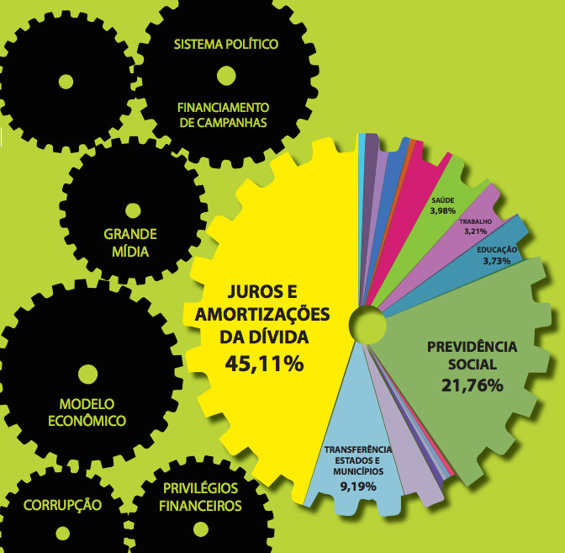
“Sistema da Dívida”
Como opera
Modelo Econômico
Privilégios Financeiros
Sistema Legal
Sistema Político
Corrupção
Grande Mídia
Organismos Internacionais
Dominação financeira e graves consequências sociais
Notes:
Suspensão pagamento encargos aos rentistas (Bonos Global 2012 e 2030) desde novembro/2008
Proposta soberana de recompra do restante da dívida por no máximo 30% de seu valor nominal
The Economist (23/04/2009): “Sr. Correa parece ser incorruptível (...) gasto público cresceu 71% em 2008, resultado de investimentos em escolas e hospitais”
ESTA É A PROVA DA VIABILIDADE POLÍTICA DA AUDITORIA DA DÍVIDA
ENQUANTO ISSO, O GOVERNO BRASILEIRO RECOMPRA TÍTULOS DA DÍVIDA EXTERNA A 130% DO VALOR DE FACE, EM MÉDIA

Slide 20
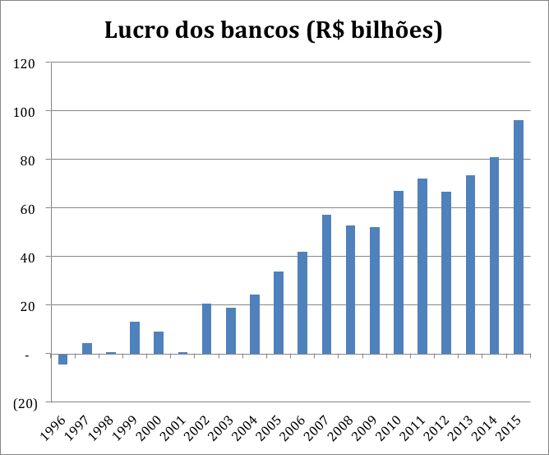
Escandaloso crescimento do lucro dos bancos
  Fonte: http://www4.bcb.gov.br/top50/port/top50.asp

Slide 21
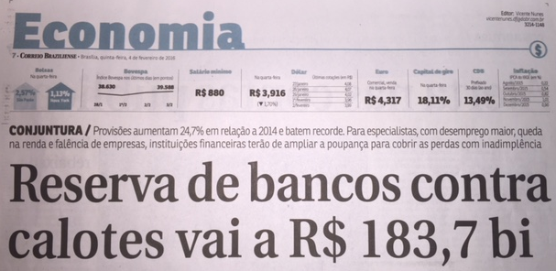
Em 2015, apesar da desindustrialização, da queda no comércio, do desemprego e da retração do PIB em quase 4% o LUCRO DOS BANCOS foi 20% superior ao de 2014, e teria sido 300% maior não fossem as exageradas provisões que reduzem seus lucros tributáveis:

Slide 22
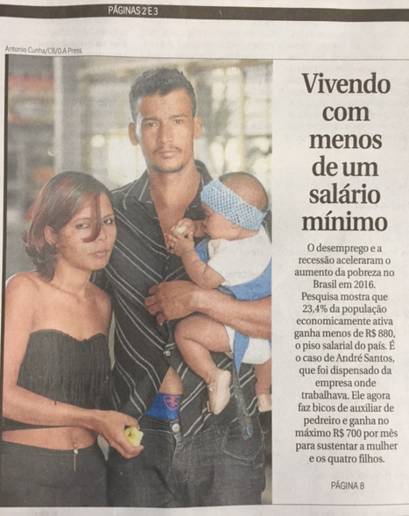
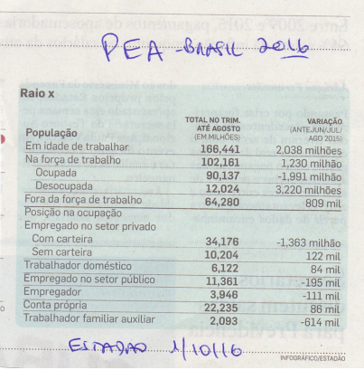
DESEMPREGO RECORDE E SUB-EMPREGO
23,4 % da população ativa vive com menos de 1 salário mínimo.
Correio Braziliense de 12/07/2016

Slide 23
Crise Fiscal tem sido a justificativa para projetos que cortam direitos sociais para destinar recursos para a dívida
PEC 241/2016: congela por 20 anos os gastos primários para destinar recursos para a dívida e para empresas estatais não dependentes (goo.gl/YmMe8m)
PLP 257/2016: faz um verdadeiro desmonte do estado brasileiro para servir ao pagamento da dívida nunca auditada (http://goo.gl/yCCpue)
PEC 143/2015 e 31/2016: aumento da DRU (Desvinculação das Receitas da União) e criação da DREM, representam a morte do SUS (http://goo.gl/3X9LVf)
Propostas de contrarreforma da previdência: aumenta idade para aposentadoria e subtrai direitos (http://goo.gl/uu9Opc)
“Crise” abre espaço para implantação de esquemas financeiros fraudulentos

Slide 24
PEC-241/2016
Congelamento, por 20 anos, da “despesa primária total” do governo federal - Poder Executivo, Judiciário, Legislativo, TCU, MPU, DPU – limitando-a ao valor gasto no ano anterior, corrigido pela variação da inflação (IPCA/IBGE)
Ficam for do limite:
    transferências constitucionais da União para Estados e Municípios
    créditos extraordinários, despesas com eleições
    despesas com aumento de capital de empresas estatais não-dependentes
Caso descumprido o limite, cada poder/órgão deverá congelar o gasto com servidores, impedindo, por exemplo, reajustes, planos de carreira, e impedindo também novos concursos públicos
Revogação dos atuais pisos de recursos para a saúde e educação (inclusive para estados e municípios), que atualmente são relacionados à arrecadação tributária, e passam a ser reajustados apenas pela inflação

Slide 25
O QUE ESTÁ POR TRÁS DA PEC 241 (55)
“...Faz-se necessária mudança de rumos nas contas públicas, para que o País consiga, com a maior brevidade possível, restabelecer a confiança na sustentabilidade dos gastos e da dívida pública....”
Congelamento de gastos primários por 20 anos!
Liberdade Total, SEM LIMITES, para gastos com:
    dívida pública
    empresas estatais não dependentes
PEC 241 ESCONDE ESQUEMA FRAUDULENTO
http://www.auditoriacidada.org.br/blog/2016/10/06/nao-pec-2412016-2/

Slide 26
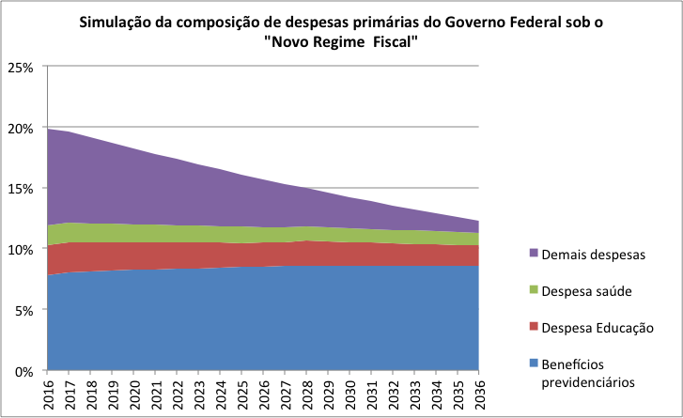
Elaboração: Prof. Pedro Rossi. Dados: Austeridade e Retrocesso
http://brasildebate.com.br/wp-content/uploads/Austeridade-e-Retrocesso.pdf

Slide 27
Taxa de crescimento real das despesas primárias do governo central
2003-2006 2007-2010 2011-2014
Despesa Total 5,2% 4,9% 4,2%
Pessoal 1,3% 4,0% 0,2%
Investimento -3,0% 21,4% -0,5%
Inversões e subsídios 20,7% -7,8% 26,4%
Custeio 2,4% 5,0% 5,4%
Benefícios sociais 9,0% 4,4% 5,2%
Elaboração: Prof. Pedro Rossi. Dados: Austeridade e Retrocesso
http://brasildebate.com.br/wp-content/uploads/Austeridade-e-Retrocesso.pdf

Slide 28
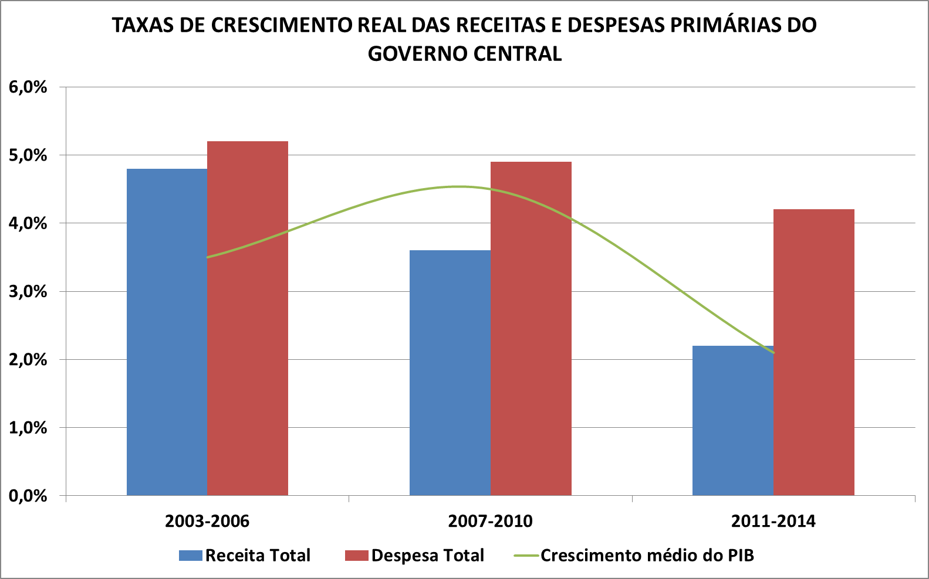
Elaboração: Prof. Pedro Rossi. Dados: Austeridade e Retrocesso
http://brasildebate.com.br/wp-content/uploads/Austeridade-e-Retrocesso.pdf

Slide 29
  PEC 55 afronta a Constituição Federal
Não controla o gasto mais abusivo do país, que é o gasto com juros
Aumenta a destinação do orçamento federal para a dívida pública
Aumenta o privilégio dos mecanismos financeiros que geram a chamada dívida pública
Privilegia banqueiros
Burla o art. 167, III, da Constituição
Compromete os direitos sociais previstos no art. 6º da Constituição
Afronta os objetivos fundamentais da República constantes do art. 3º Constituição
Não reduzirá os juros
Não reduzirá a inflação
Permitirá que a “sobra” de R$480 bilhões de 2015 seja transferida a banqueiros
Favorece esquema fraudulento que cria dívida sem contrapartida
O gasto que mais precisa ser controlado é o financeiro,
mas a PEC 55 faz justamente o contrário!

Slide 30
NOVOS ESQUEMAS DE GERAÇÃO DE DÍVIDA
  ILUSÃO: venda, cessão ou novação de “Dívida Ativa” podre que na verdade não sai do lugar
  CRIAÇÃO DE EMPRESAS ESTATAIS NÃO DEPENDENTES
  EMISSÃO DE DEBÊNTURES: papel financeiro NOVO vendido a investidores privilegiados com desconto de até 60% e juros de 20% ou mais sobre o valor de face
  Imenso dano ao erário = geração de obrigação onerosa = DÍVIDA SEM CONTRAPARTIDA ALGUMA
PEC 241: teto para investimentos sociais essenciais e garantia de recurso para esquema fraudulento que o PLS 204/2016 o PLP 181/2015 e PL 3337/2015 visam “legalizar”
http://goo.gl/YmMe8m

Slide 31
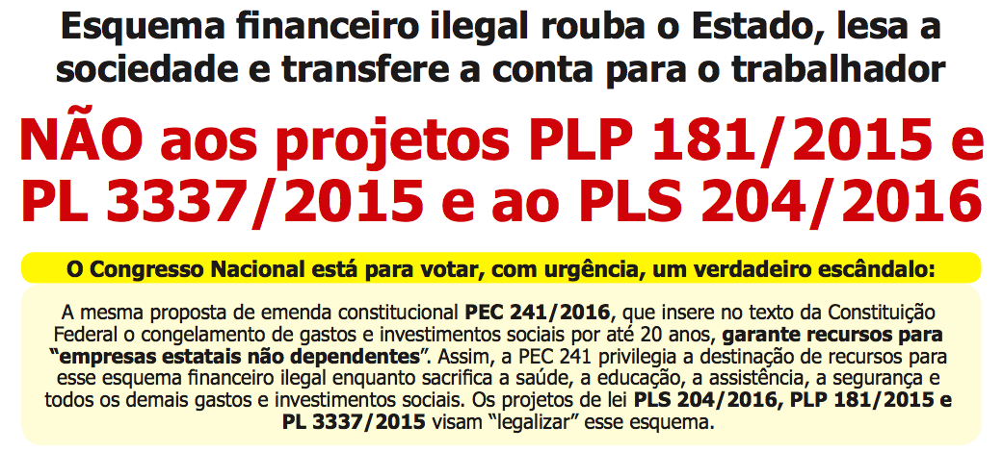

Slide 32






COMO FUNCIONA O ESQUEMA?
ENTE FEDERADO
Estado ou Município
⇧
⇧
ESTATAL NÃO DEPENDENTE
Pessoa jurídica de direito privado
⇧
⇧
INVESTIDOR

Slide 33

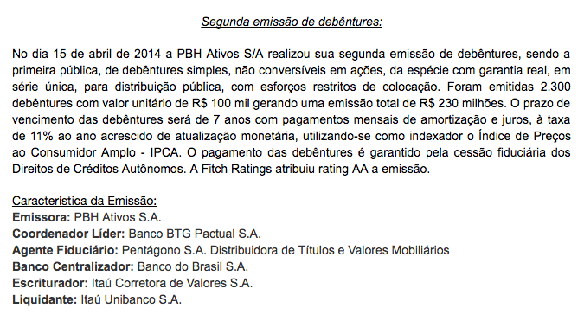
Como o esquema está funcionando em Belo Horizonte
Debêntures pagam juros exorbitantes: IPCA + 11%
Criada por Lei Municipal com Capital de R$100 mil

Slide 34


Juros pagos pela “estatal não dependente” pode superar a parcela anual recebida de investidores
Valor de Face
100%
Deságio
50%
Juros
23%
a.a.
Valor recebido em 4 parcelas
12,5 % por ano
O valor desembolsado pelo investidor privilegiado que compra as debêntures senior é menor que os juros que recebe, pois paga parcela de 12,5% do valor de face e recebe juros de 23%. A estatal ainda arca com custos financeiros, consultorias, remuneração administradores... onerando pesadamente o Estado.

Slide 35

Entes Federados proporcionam GARANTIA
O que está sendo cedido
pelo ente público para as
estatais não dependentes que emitem debêntures
é simplesmente a garantia pública
em valor equivalente aos créditos inscritos ou não em dívida ativa.
O ente público recebe debêntures subordinadas para documentar essa garantia concedida.
  Geração de DÍVIDA PÚBLICA
  Aprofundamento da Financeirização

Slide 36
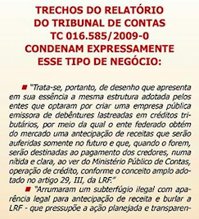
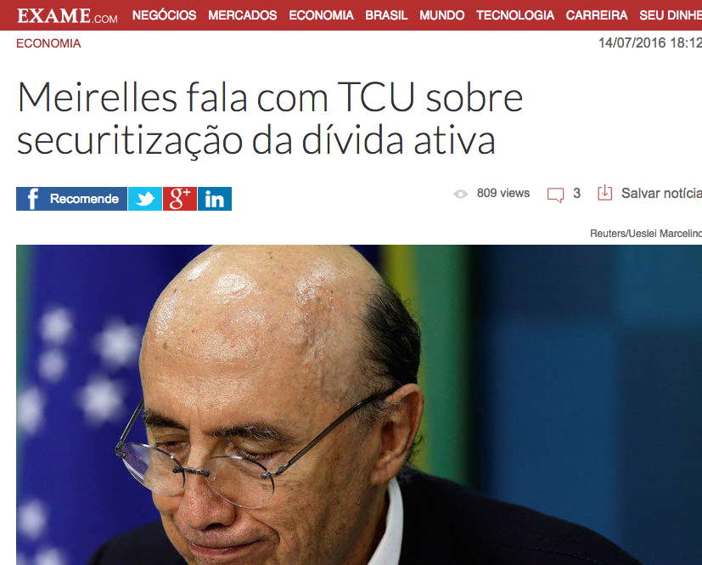
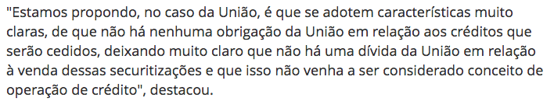
NEGÓCIO ILEGAL
X

Slide 37
Esquema de Geração de Dívida Pública
Estados e municípios não terão benefício algum
  Recursos auferidos pela empresa estatal não dependente com a venda de debêntures senior serão rapidamente consumidos com:
  Deságio
  Pagamento de juros exorbitantes
  Consultorias e custos financeiros
  Remuneração de administradores
  Por se tratar de estatal não dependente, os entes federados serão chamados a honrar a garantia e continuar pagando juros e amortizações das debêntures, gerando dívida pública.
  PEC 241 (55) GARANTE RECURSOS PARA
  ESTATAIS NÃO DEPENDENTES

Slide 38
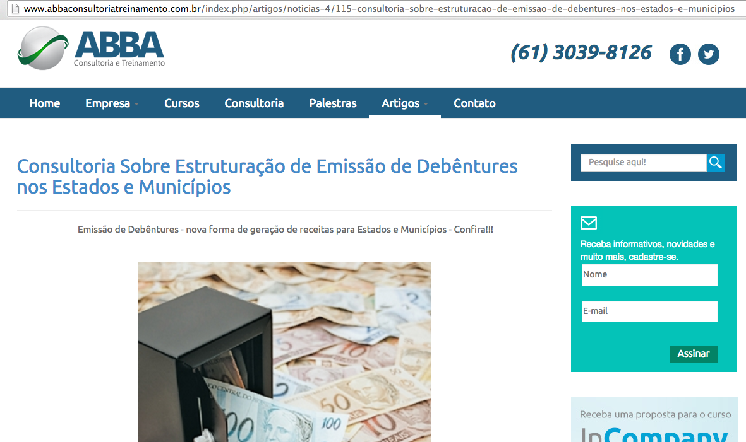
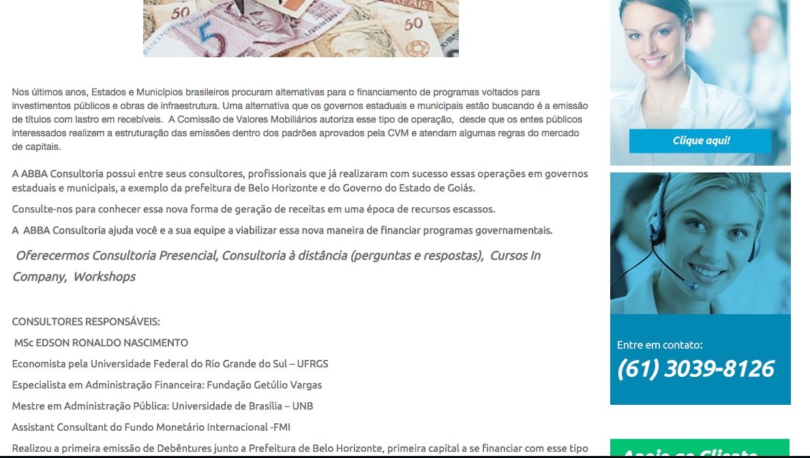
COMO ESSE ESQUEMA ENTROU NO BRASIL: CONSULTORIAS PRIVADAS
EXPERTISE
DO FMI
Semelhança com a empresa EFSF, sediada em Luxemburgo, paraíso fiscal na Europa, criada por imposição do FMI

Slide 39
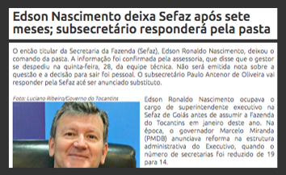
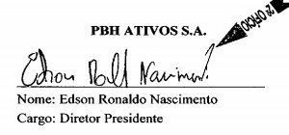
COMO O ESQUEMA SE ALASTRA
Edson Ronaldo do Nascimento
Consultor responsável da ABBA
Presidente da PBH Ativos S/A (Empresa não dependente do Município de Belo Horizonte)
Superintende da Fazenda de Goiás
Secretário de Fazenda de Tocantins
Consultor Assistente do FMI
Cargos no DF e STN
A MESMA PESSOA
Vende consultoria
Preside estatal não dependente criada conforme sua consultoria
Ocupa cargos em Estados onde estão sendo criadas estatais não dependentes conforme sua consultoria
CONSULTORIAS PRIVADAS =
CONFLITO DE INTERESSES

Slide 40
INCOERÊNCIA
Conjuntura de aceleração de Privatizações de empresas estatais estratégicas e lucrativas
Criação de “estatais não dependentes” regidas pelo direito privado para emitir debêntures com garantia pública (PLS 204 e PEC 241)
  Emitir debêntures é atividade de Estado???
  Qual a necessidade desse tipo de negócio para o Estado???
  Qual o benefício que esse tipo de estatal trará para a sociedade???

Slide 41
                PARADOXO BRASIL
                Estamos muito
                distantes do
                Brasil que
                queremos
9ª ECONOMIA MUNDIAL
Pior distribuição de renda do mundo http://iepecdg.com.br/uploads/artigos/SSRN-id2479685.pdf COMPARADO COM GINI index | Data | Table
75º no ranking de respeito aos Direitos Humanos – IDH
Penúltimo no ranking da Educação entre 40 países (Índice Global de Habilidades Cognitivas e Realizações Educacionais )
Penúltimo no ranking do crescimento econômico em 2016

Slide 42
AUDITORIA DA DÍVIDA
Prevista na Constituição Federal de 1988
Plebiscito popular ano 2000: mais de seis milhões de votos
AUDITORIA CIDADÃ DA DÍVIDA
www.auditoriacidada.org.br
CPI da Dívida Pública
Passo importante, mas ainda não significa o cumprimento da Constituição
Notes:
42

Slide 43
Graves indícios de ilegalidade Comprovados por CPI da Dívida Pública
transformações de dívidas do setor privado em dívidas públicas;
pagamento de excessivos e ilegítimos juros, encargos e taxas que multiplicam o valor da dívida por ela mesma;
contínuo pagamento ilegal de juros sobre juros de forma insustentável;
pagamento de ágios que chegaram a 70% do valor nominal, em resgates antecipados, ou seja, dívida que sequer se encontravam vencidas;
operações de transformação de dívida em paraísos fiscais, com suspeita de renúncia à prescrição;
refinanciamentos obscuros com cláusulas expressas de renúncia à soberania, à imunidade e à alegação de nulidade;
transformação de passivos de bancos em dívidas públicas;
utilização de mecanismos meramente financeiros que geram dívida sem contrapartida alguma ao país ou à sociedade;
ausência de documentação e de transparência que revelam outros indícios
Notes:
Suspensão pagamento encargos aos rentistas (Bonos Global 2012 e 2030) desde novembro/2008
Proposta soberana de recompra do restante da dívida por no máximo 30% de seu valor nominal
The Economist (23/04/2009): “Sr. Correa parece ser incorruptível (...) gasto público cresceu 71% em 2008, resultado de investimentos em escolas e hospitais”
ESTA É A PROVA DA VIABILIDADE POLÍTICA DA AUDITORIA DA DÍVIDA
ENQUANTO ISSO, O GOVERNO BRASILEIRO RECOMPRA TÍTULOS DA DÍVIDA EXTERNA A 130% DO VALOR DE FACE, EM MÉDIA

Slide 44
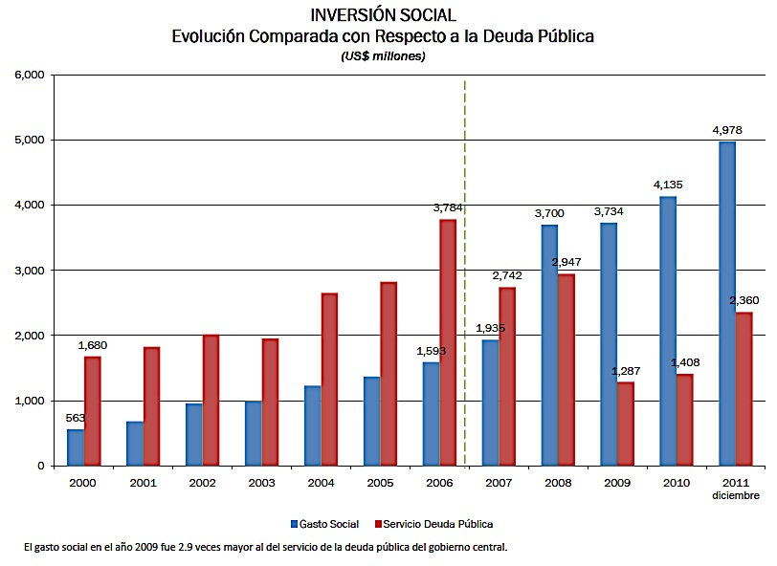
PEC 241 (55) IMPEDE O AUMENTO DE GASTOS SOCIAIS OCORRIDO NO EQUADOR APÓS A AUDITORIA DA DÍVIDA
.

Slide 45
  ESTRATÉGIAS DE AÇÃO
  CONHECIMENTO DA REALIDADE
  MOBILIZAÇÃO SOCIAL CONSCIENTE
  AÇOES CONCRETAS
    Frente Parlamentar Mista para realizar Auditoria da Dívida com Participação Social: PEC para controlar gastos c/ Dívida
    NÚCLEOS da Auditoria da Dívida Pública e CURSO
    Reivindicar a AUDITORIA DA DÍVIDA COM PARTICIPAÇÃO CIDADÃ para desmascarar o “Sistema da Dívida” e redirecionar a aplicação dos recursos
    Sair do cenário de escassez para viver a realidade de abundância, garantindo vida digna para todas as pessoas
    Exigir Voto NÃO à PEC 55/2016 e aos PLS 204/2016 o PLP 181/2015 e PL 3337/2015 visam “legalizar” esquema fraudulento que geram dívida pública e aprofundam a financeirização no Brasil

Slide 46
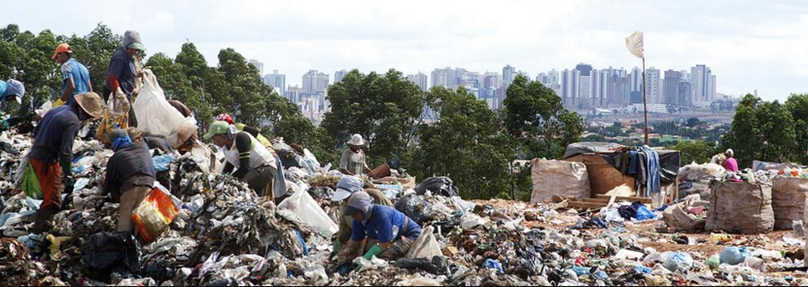
A apenas 15 quilômetros do Palácio do Planalto, centenas de brasileiros e brasileiras, inclusive idosos e crianças, disputam o lixo de Brasília para sobreviver. Isso é consequência do Sistema da Dívida. É urgente sairmos desse cenário de escassez.
Muito grata
Maria Lucia Fattorelli
www.auditoriacidada.org.br
www.facebook.com/auditoriacidada.pagina

Slide 47
3. Propostas de ação, tendo em vista as diversas iniciativas em andamento, tais como:
Proposta de nova PEC para o controle dos gastos com juros e encargos da dívida pública;
Campanha pela Redução da Desigualdade,
entre outras campanhas sugeridas.

Slide 48
Aprofundamento da Crise Social
Crise da Dívida Federal devido aos juros elevadíssimos e mecanismos que geram dívida, e dos Estados e Municípios devido às condições abusivas do refinanciamento pela União (Lei 9.496/97), agravada pelo fato de terem recorrido a endividamento externo
Cenário propício para contrarreformas e abusivos projetos que subtraem direitos: PEC 241, PLP 257, PEC 31 e 143 (DREM)
Espaço para novos esquemas sofisticados envolvendo estatais não dependentes que emitem debêntures, gerando novas dívidas sem contrapartida alguma, comprometendo as futuras gerações em escala exponencial: PLS 204/2016, PLP 181/2015 e PL 3337/2015
PEC 241 garante recursos para estatais não dependentes

